Slide 1
Audit Carrefour Express
Magasin : AIN ZAGHOUAN 1
25 octobre 2017
Mme Meriam CHOUCHENE
M. Dhia MECHLAOUI

Slide 2
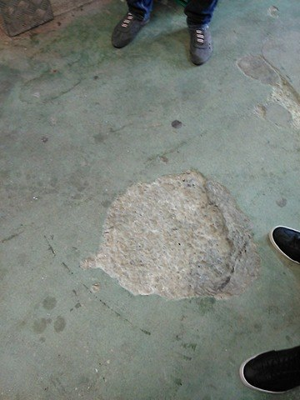
Zone de réception: le sol est crevassé à ce niveau

Slide 3
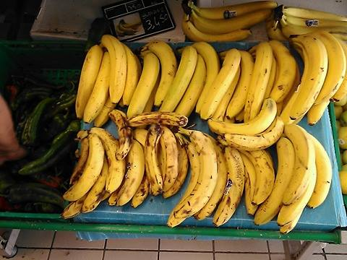
FLEG: Etat de fraicheur des bananes insatisfaisant

Slide 4
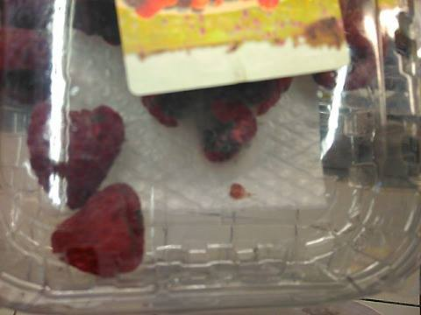
FLEG: présence de moisissures sur les framboises préemballés ‘Sunlucar’

Slide 5
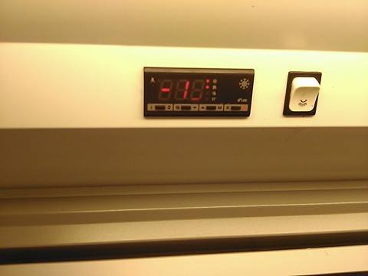
PLS :La température du meuble des yaourts est -1°C

